Slide 1
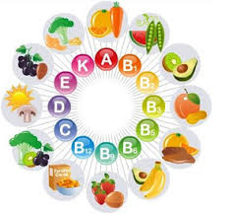
الفيتامينات

Slide 2
تعريف
مواد عضوية ذات صيغ تركيبية مختلفة موجودة بكميات ضئيلة في مختلف الاغذية الطبيعية ويحتاجها الانسان بكميات قليلة ومنتظمة بوصفها عامل مساعد .

Slide 3
انواع الفيتامينات
الفيتامينات الذائبة بالماء ويتم التخلص من الزائد منها عن طريق الكليتين مع الادرار
الفيتامينات الذائبة بالدهون ويتم التخلص من الزائد منها عن طريق تخزينها في الكبد

Slide 4
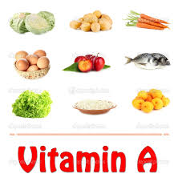
الفيتامينات الذائبة بالدهون ADEK
فيتامين A : كبد الاسماك والزبد وصفار البيض والحليب والخضروات والورقية والجزر
الوظائف :
الابصار الليلي
بناء الانسجة الطلائية
تكوين العظام
صحة الاعصاب وتكوين الكلايكوبروتين

Slide 5
اعراض نقصه
العشو الليلي
تسطح الخلايا الطلائية وجفاف الغدة الدمعية
جفاف الجلد وتقرن بصيلات الشعر

Slide 6
فيتامين D
يوجد في زيت كبد الاسماك والبيض والزبد واهم مصدر له هو ما يتكون تحت الجلد عند التعرض للشمس
وظائفه :
امتصاص الكالسيوم
تكوين العظام بزيادة ترسب الكالسيوم والفسفور
خفض نسبة الكلسيوم والفسفور عند زيادتها
اعراض نقصه :
الكساح عند الاطفال
هشاشه العظام عند الكبار

Slide 7
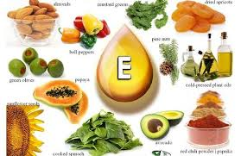
فيتامين E
يوجد جنين الحنطة والزيوت النباتية مثل فول الصويا والذرة والقطن والخضروات ذات الاوراق الصفراء
وظائفه :
يمنع تأكسد فيتامين A
يحفظ من انحلال كريات الدم الحمراء
يقي الكبد من التلف بسبب التسمم بالمواد السامة المنتجة داخله
اعراض نقصه : ضمور العضلات الارادية والقلبية وانحلال كريات الدم الحمر
..
..
.

Slide 8
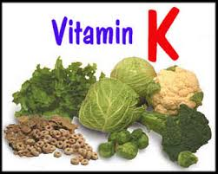
فيتامين K
يوجد في الخضروات الورقية الخضراء والكبد
اعراض نقصه :
بطئ في تخثر الدم واستمرار النزيف

Slide 9
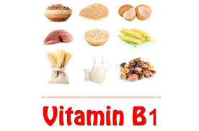
الفيتامينات الذائبة بالماء مجموعة B . C
مجموعة B: B1,B2,B6,B12, والنياسين وحامض الفوليك او Folic acid
B1: يوجد في الخميرة والبقول واللحوم والكبد والبيض قشور الحبوب
وظائفه :
التمثيل الغذائي للكاربوهيدرات
اعرض نقصه
يسمى مانع البربري اي ضمور العضلات والتهاب الاعصاب وتجمع السوائل وضعف عام واضطراب الدورة الدموية

Slide 10
B2 : يوجد في الكبد والحليب والبيض والبقول وجنين الحنطة
وظائفه: مهم جدا للأنزيمات الداخلة في التمثيل الغذائي . تنفس الخلايا . تكوين ATP بناء الهيموكلوبين وقرنية العين وصحة الجلد
اعراض نقصه : اعراض جلدية تتمثل في التهاب واحمرار الشفاه وتشقق زوايا الفم والتهاب اللسان وتقشر جلد الانف وحساسية العين للضوء

Slide 11
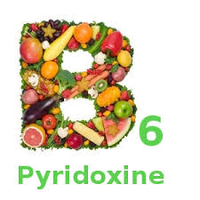
B6 : يوجد في الخميرة وجنين الحنطة والكبد
وظائفه :عامل مساعد لكثير من الانزيمات التي تدخل في تمثيل الاحماض الامينية وتكوين الكريات الحمراء
اعرض نقصه : ظهور بقع جلدية حول العين والانف والفم كذلك غثيان وتقيؤ ويوصف بمانع للتقيؤ

Slide 12
B12 : يوجد فقط في الكبد
وظائفه : تكوين الكريات الحمراء والبيضاء والاقراص الدموية
اعراض نقصه : فقر الدم الخبيث ( انيميا اديسون )

Slide 13
النياسين او حامض النيكوتننك Nicotinic acid يوجد في مختلف الاغذية الحيوانية والنباتية
وظائفه : تركيب عدد من الانزيمات
اعراض نقصه : مرض البلاكرا Pellagra او الجلد الخشن

Slide 14
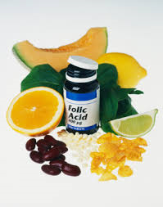
الفولك اسد : يوجد في الاجزاء النباتية الخضراء والبيض وجنين الحنطة
وظائفه : تكوين ونضج الكريات الحمراء
اعراض نقصه : فقر الدم

Slide 15
فيتامين C : يوجد في الجوافة والبرتقال وقشر اليمون والكيوي والفلفل الاخضر
وظائفه : عامل مختزل للعديد من المعادن مثل الحديد والنحاس تكوين احماض المرارة وهرمون الادرينالين
اعراض نقصه :مرض البثع scurvy ويمتاز المرض بالتالي:
انتفاخ اللثة وتخلخل الاسنان وربما سقوطها والنزيف تحت الجلد وتأخر التئام الجروح وانيميا بسيطة وضعف المناعة وقصر التنفس وآلام العظام

